Slide 1







TPSI 1023
UFCD 5098
MOTHERBOARD
Afonso Soares, André Silva, Bruno Neves, Filipe Vicente

Slide 2





INTRODUÇÃO
ÍNDICE
COMPONENTES
TIPOS DE MOTHERBOARD
CONCLUSÃO

Slide 3

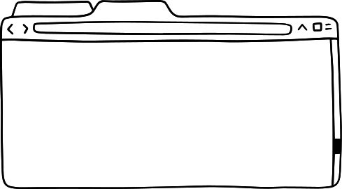


INTRODUÇÃO
A placa-mãe é o alicerce de um computador, interligando CPU, memória, e outros componentes essenciais, essencial para desempenho e expansão.

Slide 4
COMPONENTES
A placa-mãe conecta a CPU, RAM, dispositivos de expansão e armazenamento, com um chipset que coordena essa comunicação.

Slide 5
COMPONENTES
Suporta diversos padrões de memória e conexões, adaptando-se à evolução dos componentes.

Slide 6
COMPONENTES
Socket do CPU: Local de instalação do processador, fundamental para o processamento de dados.

Slide 7
COMPONENTES
Slots de RAM: Espaços para instalação da memória do sistema, essenciais para a velocidade e capacidade de multitarefas.

Slide 8
COMPONENTES
Chipset: Controla a comunicação entre o processador, a memória e outros componentes.

Slide 9
COMPONENTES
Slots de expansão (PCIe): Permitem a adição de placas de vídeo, placas de som e outras para aumentar a funcionalidade do computador.

Slide 10
COMPONENTES
Conectores de armazenamento (SATA, M.2): Para ligação de dispositivos de armazenamento, como SSDs e HDDs.

Slide 11
COMPONENTES
Portas de I/O: Incluem USB, HDMI, Ethernet e outras para ligação de dispositivos externos.

Slide 12
TIPOS DE MOTHERBOARD
Existem vários formatos de placas-mãe, incluindo ATX, microATX, e Mini-ITX, diferenciando-se principalmente em tamanho e quantidade de slots de expansão.

Slide 13
TIPOS DE MOTHERBOARD
A escolha do formato depende do caso de uso, como montagem de um PC para jogos, um servidor, ou um sistema compacto.

Slide 14
CONCLUSÃO
A placa-mãe é essencial para o desempenho e expansão do computador. Escolher a certa garante um sistema eficiente e duradouro.

